Slide 12
سیستمهای انتقال قدرت تراکتور

Slide 13
انواع سیستمهای انتقال توان تراکتور:
Drawbar Power 1- انتقال توان کششی
PTO power 2- انتقال توان دورانی
Hydraulic power 3- انتقال توان هیدرولیکی

Slide 14
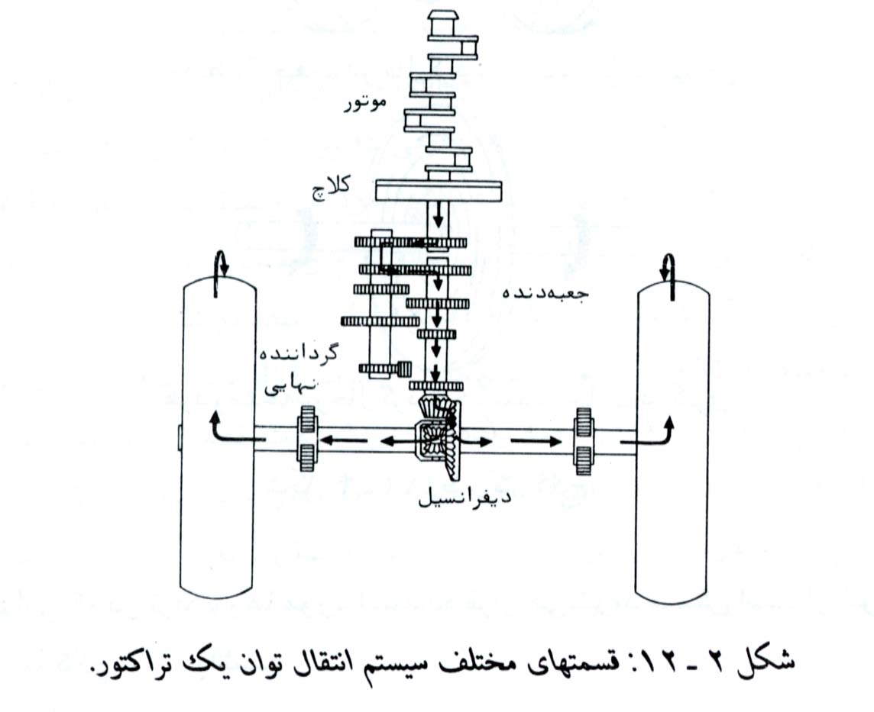
1- انتقال توان کششی
1-1- حالت هزار خاری
Clutch 1-2- کلاچ
Gear Box 1-3- جعبه دنده
Differential 1-4- دیفرانسیل
Final Drive 1- 5- کاهنده نهائی
Wheels 1-6- چرخها

Slide 15
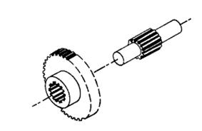
اتصال هزار خاری

Slide 16
اجزاي كلاچ

Slide 18
کلاچ در حالت درگیر (پدال کلاچ آزاد)

Slide 19
کلاچ در حالت آزاد (پدال کلاچ درگیر)

Slide 20
نیم کلاچ

Slide 21
کلاچ در حالت درگیری و در حالت آزاد

Slide 22
جعبه دنده

Slide 24
جعبه دنده کشوئی نوع موازی

Slide 25
جعبه دنده نوع سری

Slide 26
در شکل زیر چرخ دنده های مربوط به دنده های 1 و عقب کدامند؟

Slide 27
واحد هم سرعت کننده در جعبه دنده های همیشه درگیر

Slide 28
جعبه دنده

Slide 29
ديفرانسيل

Slide 30
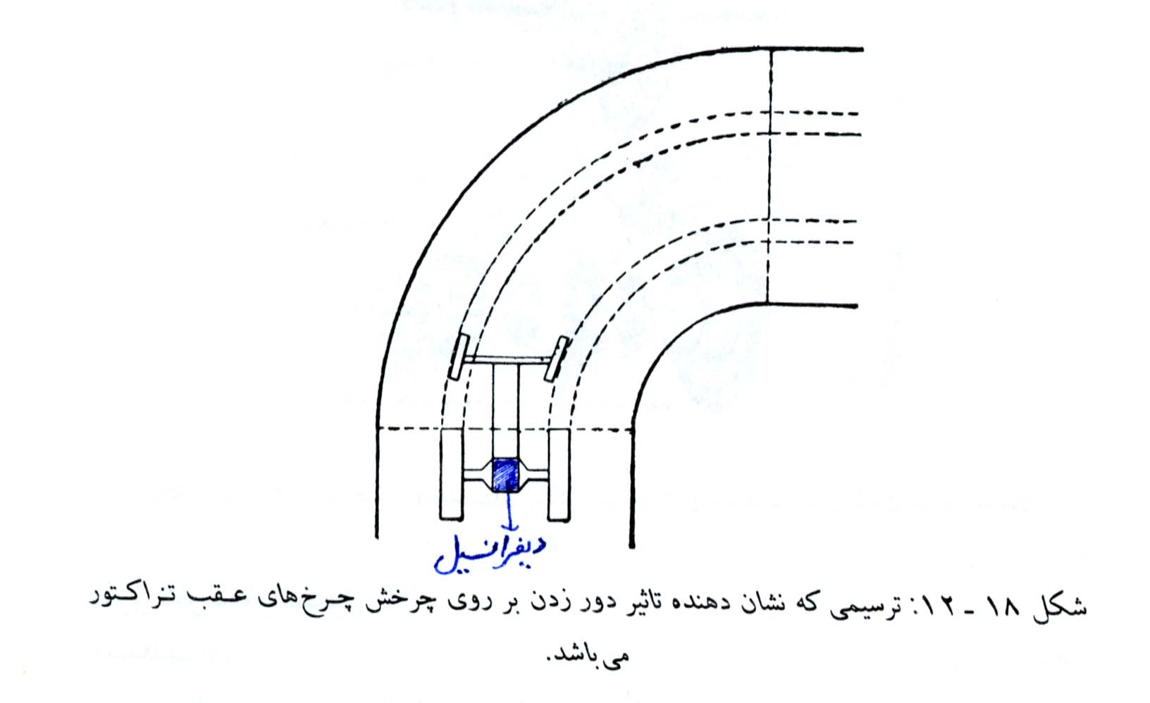
دیفرانسیل

Slide 31
دیفرانسیل به صورت سر هم

Slide 32
قفل دیفرانسیل

Slide 36
کاهنده نهائی

Slide 37
4 نوع چرخ محرک

Slide 38
چرخ محرک و متحرک

Slide 39
دلیل استفاده از وزنه؟

Slide 40
چرا از این ترکیب چرخها استفاده می شود؟

